Slide 1
Julija Ivanovaitė Virtuoziškumas postminimalizme: koncertai smuikui

Slide 2
Tyrimo metodai
Aprašomasis
Empirinis
Lyginamasis

Slide 3
DARBO PLANAS
ĮVADAS
1. SMUIKO KONCERTAS POSTMINIMALIZMO KONTEKSTUOSE
1.1. Postminimalizmo diskursas muzikoje
1.1.1. Minimalizmo estetika ir komponavimo nuostatos
1.1.2. Postminimalizmo muzikos stiliaus bruožai
1.1.3. Minimalizmas versus postminimalizmas
1.2. Smuiko koncerto žanro apraiškos postminimalistų kūryboje
1.2.1. Koncerto žanrinė ir struktūrinė paradigma
1.2.2. Postminimalistinis koncertas
2. VIRTUOZIŠKUMAS POSTMINIMALISTINĖJE MUZIKOJE SMUIKUI: DEFINICIJA IR SKLAIDA
2.1. Virtuoziškų smuiko technikų tipologija
2.2. XXI a. smuikininkų ir kompozitorių požiūris į šiuolaikinį virtuoziškumą
3. POSTMINIMALISTINIŲKONCERTŲ SMUIKUI INTERPRETACINĖ ANALIZĖ
3.1. Postminimalistiniai koncertai smuikui: interpretacinė analizė
3.2. G. Gelgoto Koncertas smuikui Nr. 2: atvejo analizė
3.2.1. Prekompozicijos etapas
3.2.2. Koncerto kompleksinė analizė
3.2.3. Interpretacijos meninis tyrimas
IŠVADOS
LITERATŪROS SĄRAŠAS
PRIEDAI

Slide 4
1. SMUIKO KONCERTAS POSTMINIMALIZMO KONTEKSTUOSE
1.1. Postminimalizmo diskursas muzikoje
1.1.1. Minimalizmo estetika ir komponavimo nuostatos
1.1.2. Postminimalizmo muzikos stiliaus bruožai
1.1.3. Minimalizmas versus postminimalizmas
1.2. Smuiko koncerto žanro apraiškos postminimalistų kūryboje
1.2.1. Koncerto žanrinė ir struktūrinė paradigma
1.2.2. Postminimalistinis koncertas

Slide 5
2. VIRTUOZIŠKUMAS POSTMINIMALISTINĖJE MUZIKOJE SMUIKUI: DEFINICIJA IR SKLAIDA
2.1. Virtuoziškų smuiko technikų tipologija
2.2. XXI a. smuikininkų ir kompozitorių požiūris į šiuolaikinį virtuoziškumą

Slide 6
3. POSTMINIMALISTINIŲ KONCERTŲ SMUIKUI INTERPRETACINĖ ANALIZĖ
3.1. Postminimalistiniai koncertai smuikui: interpretacinė analizė
3.2. G. Gelgoto Koncertas smuikui Nr. 2: atvejo analizė
3.2.1. Prekompozicijos etapas
3.2.2. Koncerto kompleksinė analizė
3.2.3. Interpretacijos meninis tyrimas

Slide 7
MENINĖ DALIS:
empirinis tyrimas
Koncertų smuikui atlikimas

Slide 8
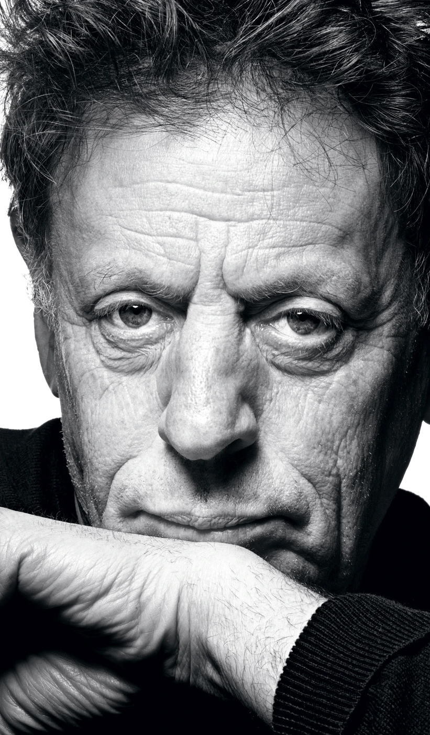
Peteris Vasks
Philip Glass
John Adams

